Slide 1

复变函数与积分变换
——第三讲
贵州大学计算机科学与技术学
潘平
电话：13078569531
邮箱：panping_17@163.com
贵州大学计算机科学与技术学院潘平

Slide 2
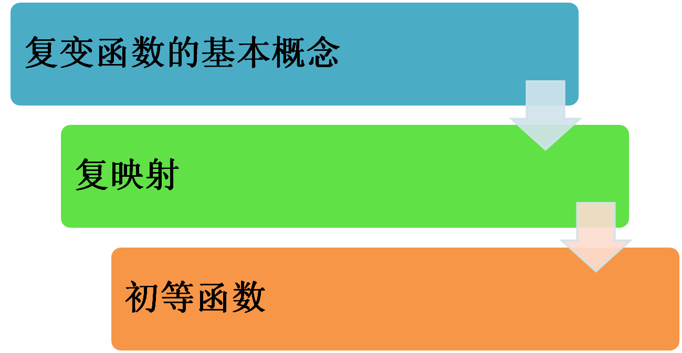
目 录
贵州大学计算机科学与技术学院潘平

Slide 3






一、复变函数的基本概念
定义：
设G是一个复数的集合 ，如果有一个确定的法则存在，按照这一法则，对于集合G中的每一个复数 ，就有一个或几个复数与之对应，那么称复变数 是复变数 的函数，记为：
其中： 称为自变量， 称为因变量
如果 的一个值对应有 的一个值，那么我们称函数 是单值的；
如果 的一个值对应 有二个值或以上值，那么我们称函数 是多值的；
集合G为 的定义集合，对应于G中所有的 的一切 值所构成的集合G，称为函数值的集合。
贵州大学计算机科学与技术学院潘平

Slide 4











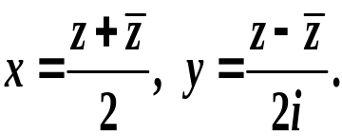


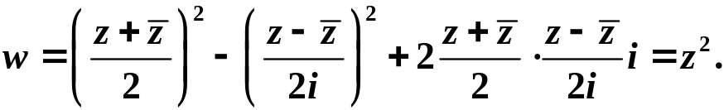

由于给定了一个复数 ，就相当于给定了两个实数 和 ，而复数
亦同样地对应于对实数 和 ，所以复变函数 和自变量 之间的关系
相当于两个关系式：
它们确定了自变量 和 的两个二元函数。复变函数 可写成：
反之，如果令
例：
复变函数 ，其定义域为整个复平面，其实部和虚部都是二元的，即有：
则
实函数：
虚函数：
贵州大学计算机科学与技术学院潘平

Slide 5










例：
函数
其实部是二元函数：
虚部是：
即存在：
如果 表示为指数形式：
例：
则可利用关系式
则函数 可表示为：
可得函数 的表达形式，即：
此时：
即有：
贵州大学计算机科学与技术学院潘平

Slide 6

二、复映射
通常将实函数用几何图形来表示，如二元和三元实函数的几何表示分别是平面曲线和空间曲面，从它们的图形我们可直观地观察出它们的几何特征。
对于复变函数 ，由于它们的自变量 和因变量 都是复数，无法用一个平面或一个三维空间的点集来给出其几何图形。因此，从几何的角度出发，我们需要将复变函数 看作两个延长平面上的点集之间的对应关系。
如果用 平面上的点集表示自变量 的值，而用另一个平面—— 平面——上的点表示函数 的值，那么函数 在几何上就可以看成是将 平面上的一个点集 （定义集合）变换到 平面上的一个点集 （函数值集合）的映射（或变换）。这个映射通常简称为由函数 所构成的映射。
如果 中的点 被 映射 中的点 ，那么称 为 的像，而称 为 的原像
贵州大学计算机科学与技术学院潘平

Slide 7

复变函数的几何意义
在几何上， w=f(z)可以看作：
y
(z)
(w)
v
w=f(z)
G
E
w=f(z)
z
w
o
x
u
o
贵州大学计算机科学与技术学院潘平

Slide 8














例：
函数 所构成的映射
是将 平面上的点 ，
映射为 平面上的点
如果
为简单起见，我们设：
则
贵州大学计算机科学与技术学院潘平

Slide 9
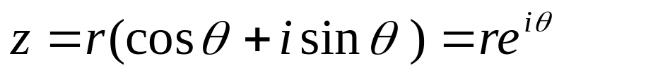


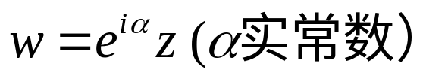
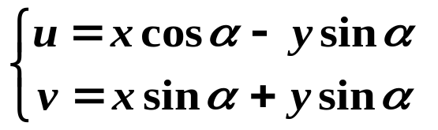
若
则
可见， 是关于实轴对称的一个映射
(z)
v
(w)
y
o
o
x
u
y、v
(z)、(w)
若
则
x、u
o
贵州大学计算机科学与技术学院潘平

Slide 10









根据前面所关于乘法的模与辐角的知识可知，通过映射
的辐角增大一倍。
因此， 平面上与正轴的交角为 的角形区域映射为
平面上与正实轴的夹角为 的角形区域
v
(w)
(z)
y
R=4
R=2
o
x
o
u
贵州大学计算机科学与技术学院潘平

Slide 11





表明，在Z平面上的两族分别以直线 和坐标轴为渐近线的等轴双曲线
分别映射为W平面上的两条平行直线
贵州大学计算机科学与技术学院潘平

Slide 12


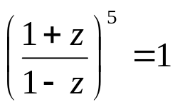
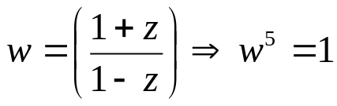
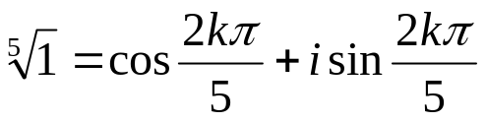


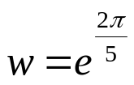
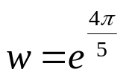



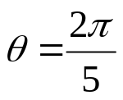
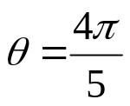
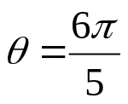


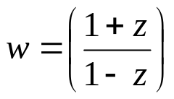
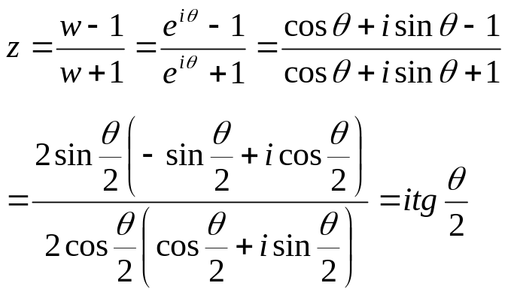
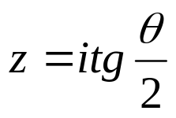
例：
解方程
解
显然方程的根
所以原方程可写成
令
因为：
所以有
其中：
故方程的根为：
其中：
再由
可得
故原方程的根为：
贵州大学计算机科学与技术学院潘平

Slide 13

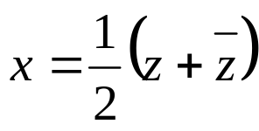
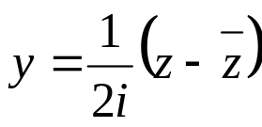
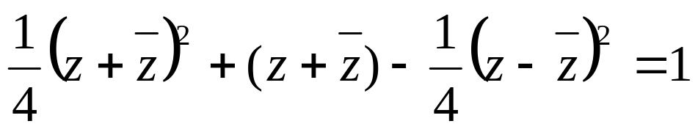
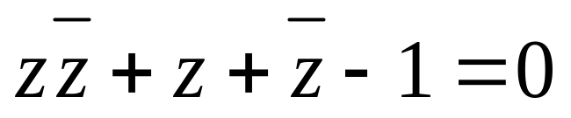
例：
写出圆周方程： 的复数形式
解：
令
并代入方程得：
简化后得：
贵州大学计算机科学与技术学院潘平

Slide 14





三、初等函数
我们知道，在实数域上有：
幂函数：
（其中a是常数）
指数函数：
对数函数：
三角函数：
反三角函数：
是最基本的五个初等函数，复变函数也不例外
贵州大学计算机科学与技术学院潘平

Slide 15


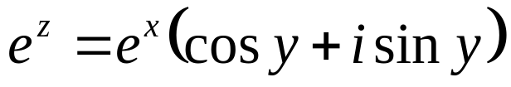


指数函数
定义：
设复变数 ，则复变数 的指数函数定义为：
基本性质：
根据复指数函数的定义，不难发现它具有如下性质：
因为：
所以
（1）
表明：
复指数函数 可分解为实指数模 与相位 的乘积，其模由复变数的实部决定，辐角（相位）由复变数的虚部决定。
贵州大学计算机科学与技术学院潘平

Slide 16



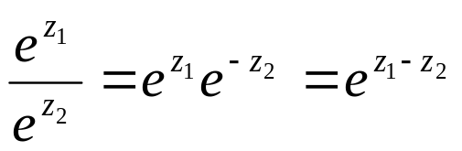

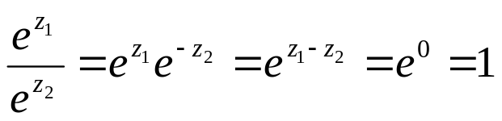
（2）对于两个复变数
若
则：
其中：
（3）若
则
（4）若
则
（5）
其中：
为正整数
若
（6）
则
贵州大学计算机科学与技术学院潘平

Slide 17


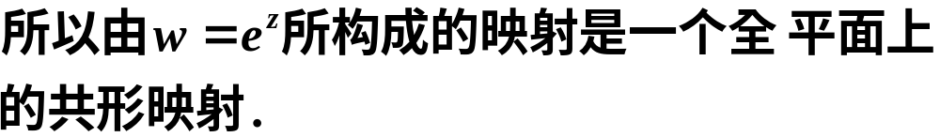

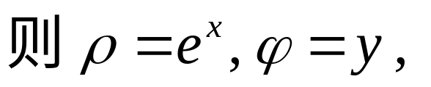




贵州大学计算机科学与技术学院潘平

Slide 18




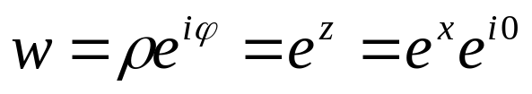
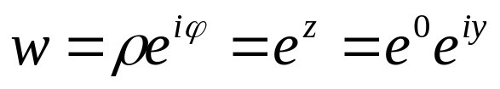


1)
0
0
2)
0
0
贵州大学计算机科学与技术学院潘平

Slide 19






0
0
特殊地:
0
0
贵州大学计算机科学与技术学院潘平

Slide 20

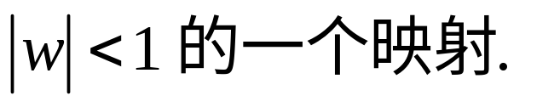
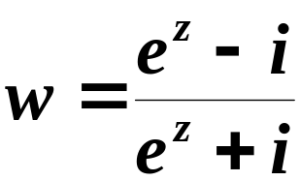
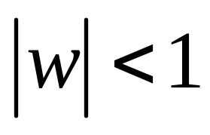


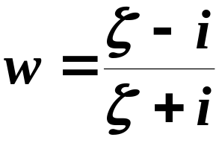

映射特点:
如果要把带形域映射成角形域, 常利用指数函数.
例
解
?
?
贵州大学计算机科学与技术学院潘平

Slide 21
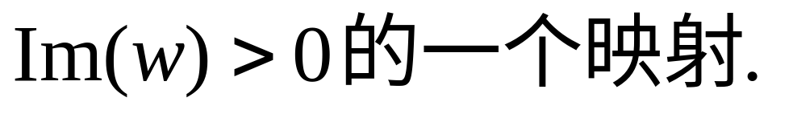
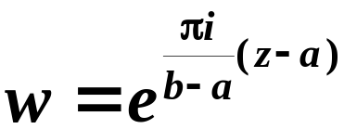




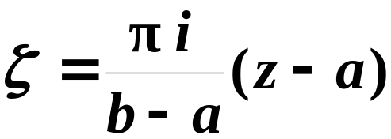

例
解
?
?
0
0
0
贵州大学计算机科学与技术学院潘平

Slide 22






对数函数
定义：
对数函数是指数函数的反函数，即若：
则称 是 的对数函数，记为：
基本性质：
根据定义及其指数函数的性质，设
则可得
必有
即
贵州大学计算机科学与技术学院潘平

Slide 23










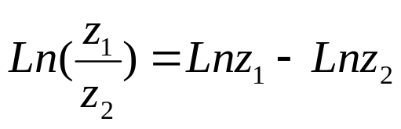

可见，这是一个多值函数，每给定一个 值存在多个 的值与之对应。
若令
则转变为一个单值函数。我们称这个单值函数为多值函数 的主值，记为：
由此可得：
（1）当
（2）当
（3）
（4）
贵州大学计算机科学与技术学院潘平

Slide 24




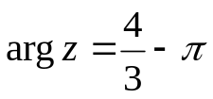
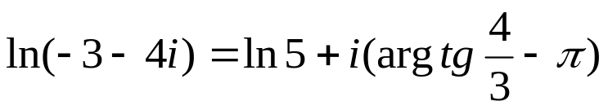


例：
（1）计算
（2）已知 ，求z
解：
（1）因为
所以
（2）
贵州大学计算机科学与技术学院潘平

Slide 25


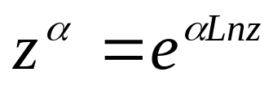




幂函数
定义：
设 为复数， 为除0以外的复变数，称
为一般幂函数
基本性质：
不难发现，它是实数域上的幂函数 （ ） 在复数域的推广。因此有
（1）若 是任意整数，则 是单值函数
当 是正整数时，
贵州大学计算机科学与技术学院潘平

Slide 26

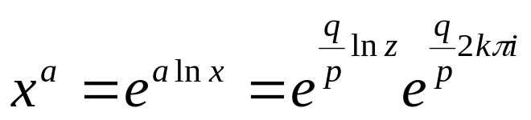


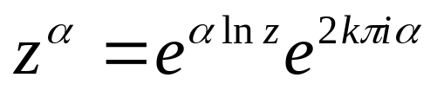
（2）若 是有理数
因为
此时
能取到 个不同的值，即当 时所对应的间 值
（3）若 是无理数或复数时，由于
有无限多个值
贵州大学计算机科学与技术学院潘平

Slide 27
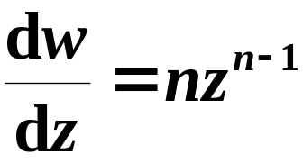

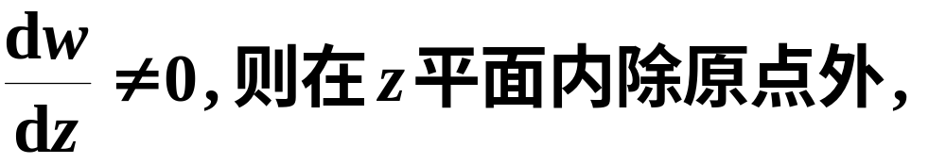
贵州大学计算机科学与技术学院潘平

Slide 28




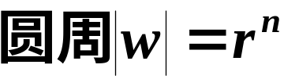


则: 1)
(特殊地: 单位圆周映射为单位圆周)
2)
贵州大学计算机科学与技术学院潘平

Slide 29
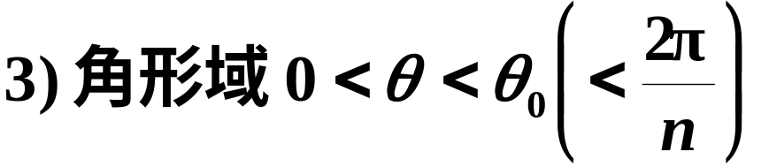




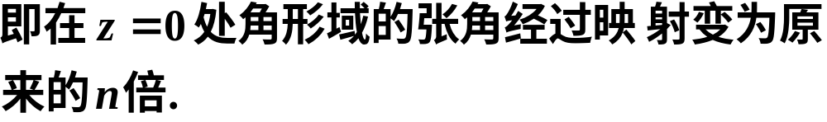
)
)
贵州大学计算机科学与技术学院潘平

Slide 30
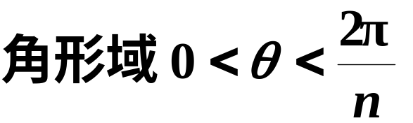

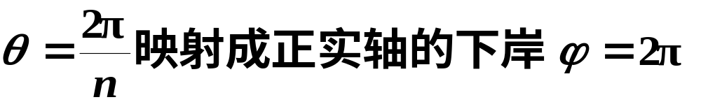
特殊地:
上岸
)
0
下岸
沿正实轴剪开的w平面
贵州大学计算机科学与技术学院潘平

Slide 31



映射特点:
把以原点为顶点的角形域映射成以原
点为顶点的角形域, 但张角变成为原来的 n 倍.
如果要把角形域映射成角形域，常利用幂级数.
例
?
?
)
贵州大学计算机科学与技术学院潘平

Slide 32

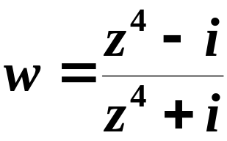
解
)
因此所求映射为:
贵州大学计算机科学与技术学院潘平

Slide 33



例
个映射.
?
?
0
0
贵州大学计算机科学与技术学院潘平

Slide 34
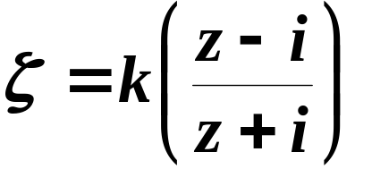







解
0
0
实现此步的映射是分式线性函数:
贵州大学计算机科学与技术学院潘平

Slide 35








.
0
0
贵州大学计算机科学与技术学院潘平

Slide 36





.
0
0
因此所求映射为:
0
贵州大学计算机科学与技术学院潘平

Slide 37




例
.
?
?
0
0
分析: 关键点是将垂直于x轴的割痕的两侧跟x轴
之间的夹角展平.
贵州大学计算机科学与技术学院潘平

Slide 38








解 如图所示:
.
.
0
0
.
.
0
0
贵州大学计算机科学与技术学院潘平

Slide 39








解 如图所示:
.
.
.
.
0
0
.
0
.
.
0
贵州大学计算机科学与技术学院潘平

Slide 40








三角函数
因为
所以
定义：
设z为任一复变数，则称
为复数域中的正弦函数与余弦函数
基本性质：
（1）
贵州大学计算机科学与技术学院潘平

Slide 41




（2）
（3）
（4）
贵州大学计算机科学与技术学院潘平

Slide 42
















反三角函数
反正弦函数：
反余弦函数 ：
反正切函数：
反余切函数：
推广到复数域，有：
定义：
称复变数z的反三角函数是
的反函数，分别记为
贵州大学计算机科学与技术学院潘平

Slide 43


基本性质：
因为
所以
贵州大学计算机科学与技术学院潘平

Slide 44





即
其中：
——双值函数
所以是多值函数，即
相应地有：
贵州大学计算机科学与技术学院潘平

Slide 45










例
求 的值。
解：
根据指数函数的定义，有：
例
利用指数函数表示
解：
所以存在三个值，分别为
贵州大学计算机科学与技术学院潘平

Slide 46
谢谢！
贵州大学计算机科学与技术学院潘平

